Slide 1
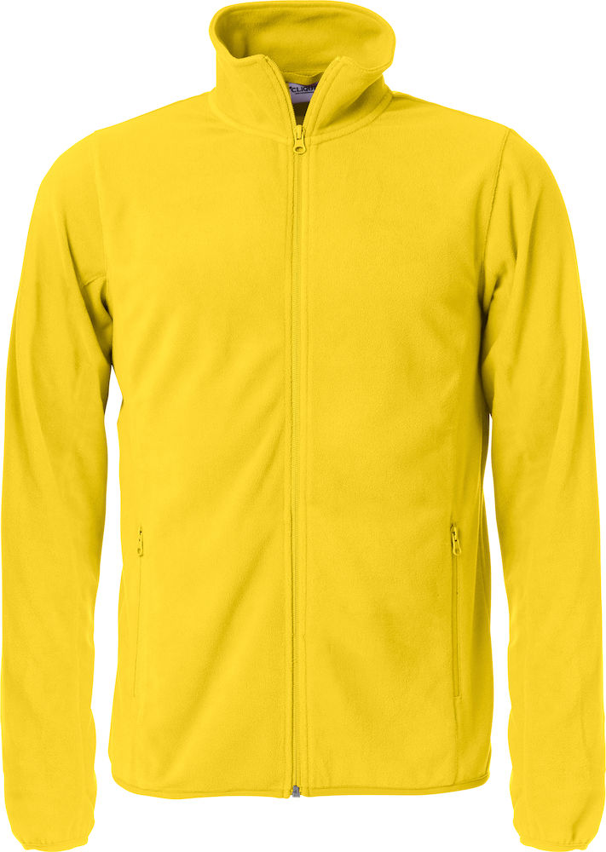
Basic Micro Fleece Jacket Réf. 023914
Veste zippée Homme Femme
Du XS au 4XL
Veste – 190g
Qualité supérieure :
100% Polyester
Poches zippées
2 Poches intérieures
Confort et sécurité :
Zip SBS
Complément idéal de la Softshell
Anti-pillling
Micro polaire
Coupe :
Homme : 023914
Femme : 023915
10 Jaune Citron
9 coloris :
00
55
605
18
580
10
99
35
96
Lavable à 60°
OEKO-TEX 100
ZIP SBS
Facile d’entretien
Tenue des couleurs
Qualité supérieure
Sécurité d’utilisation
Aucun produit nocif
Pas d’allergies
1 des leaders
Résistance
Excellente qualité
Christophe Lardy
christophe.lardy@newwave.fr
06 64 71 89 94
www.newwave.fr

Slide 2
Guide produit
Code douanier : 6102309000
Pays d’origine : MM
Femmes – réf. 023915
+/- 1cm
 | XS 34 | S 36 | M 38 | L 40 | XL 42 | XXL 44
Longueur | 62 | 64 | 66 | 68 | 70 | 72
Epaules | 37 | 38 | 39 | 41 | 43 | 45
½ Taille | 37 | 41 | 45 | 49 | 53 | 57
½ Bas | 40 | 44 | 48 | 52 | 56 | 60
Hommes – réf.023914
+/- 1cm
 | XS | S | M | L | XL | XXL | 3XL | 4XL
Longueur | 67 | 70 | 73 | 75 | 77 | 79 | 82 | 85
Epaules | 39 | 41 | 43 | 45 | 47 | 50 | 53 | 56
½ poitrine | 46 | 50 | 54 | 58 | 62 | 66 | 70 | 74
½ Bas | 40 | 44 | 48 | 52 | 56 | 60 | 64 | 68
Colisage
PCB : 30
Poids/pces : 0,300 kg (F) / 0,380 kg (H)
Poids/ctn : 11 kg (F) / 13,4 kg (H)
Entretien
60
Pas de repassage
Lavage 60°
Pas de
sèche-linge

